Slide 1
Managementul cablurilor
Seshan brothers

Slide 2
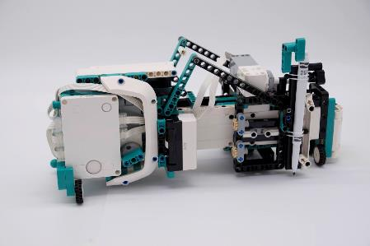
Ce este managementul cablurilor?
Indiferent de ce robot construiți (pentru distracție, pentru școală sau pentru competiție), trebuie să fiți în stare să aranjați cablurile bine pe robot
Sunt 3 motive pentru asta:
Estetice – Robotul trebuie să arate bine
Conveniență – cablurile nu trebuie să încurce operarea robotului
Identificare – dacă aveți nevoie să înlocuiți o piesă sau să recablați, trebuie să fiți în stare să vă dați seama care cablu duce unde.
Imprimantă creeată de Seshan Brothers

Slide 3
Cablurile EV3
Seturile de bază EV3 Edu Core (#45544) și cele Retail (#31313) vin cu următoarele cabluri și lungimi
4 cabluri x 25 cm/10 in. , 2 cabluri x 35 cm/14 in., ți 1cablu x 50 cm/20 in.
Dacă rupeți lamela de plastic sau aveți nevoie de cabluri suplimentare, trebuie să cumpărați seturi înlocuitoare.

Slide 4
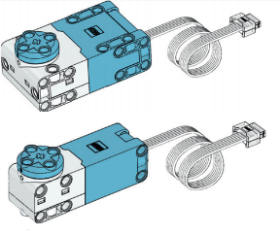

Cablurile SPIKE PRIME
Cablurile SPIKE Prime sunt atașate permanent de motoare și senzori și vin cu o lungime fixă.
Dacă se strică cablul sau mufa de conectare, nu mai puteți înlocui cablul așa că aveți mare grijă de ele!
Cablurile SPIKE Prime sunt mult mai subțiri și mai flexibile în comparație cu EV3. Aceasta vă permite să le ascundeți în robot mai ușor.
În timp ce puteți găsi mufe, adaptoare, piese înlocuitoare produse de altcineva, acestea nu pot fi utilizate la FIRST LEGO League.

Slide 5
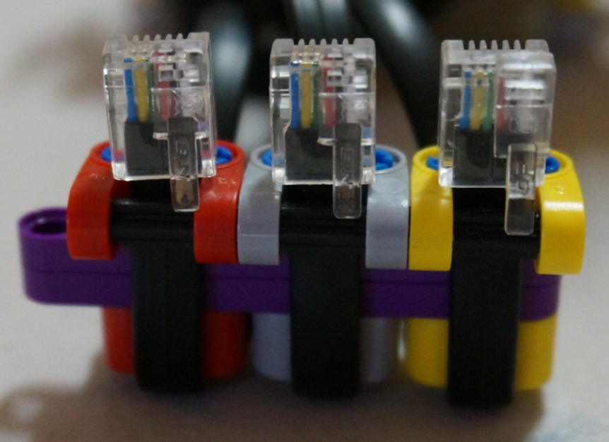
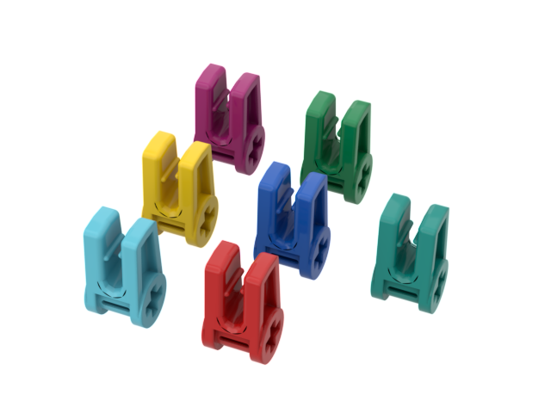
Identificarea cablurilor
Puteți folosi benzi de cauciuc LEGO pentru a indica ce fir duce la ce senzor sau motor. Dar benzile de cauciuc LEGO sunt scumpe și fragile și nu foarte ușor de înlocuit.
În loc de asta, luați în considerare să înfășurați cablurile în piese LEGO colorate dacă folosiți EV3, sau să folosiți clips-urile colorate care vin cu SPIKE Prime.

Slide 6
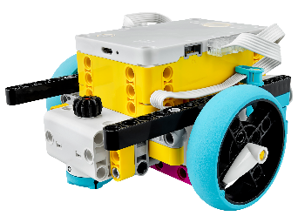
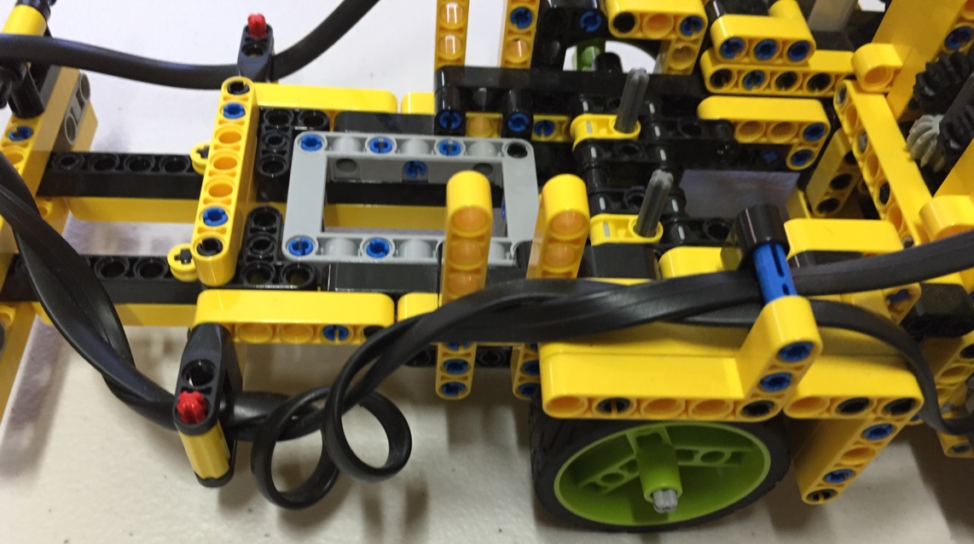
Cabluri mai scurte
Dacă utilizați EV3, folosiți mai întîi cea mai potrivită lungime de cabluri pentru conexiune.
Dacă cablurile de pe EV3 și SPIKE Prime sunt totuși prea lungi, le puteți înfășura unele în jurul celorlalte sau în jurul unor bride, sau le puteți îndoi și înghesui în locurile disponibile pe robot. etc.

Slide 7
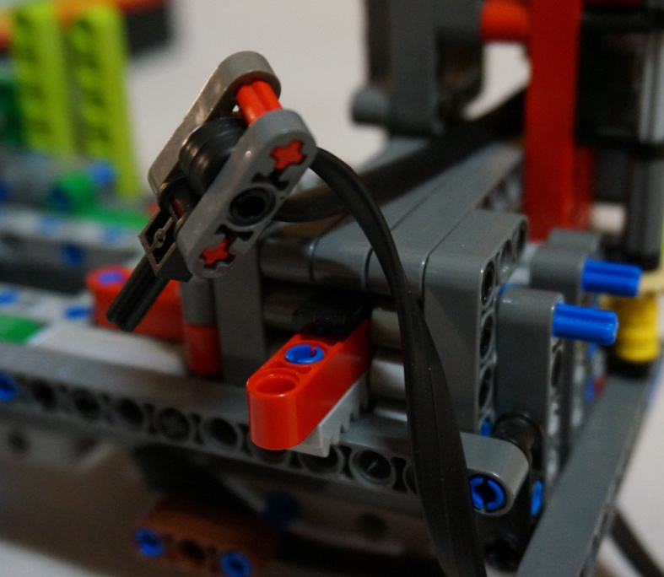
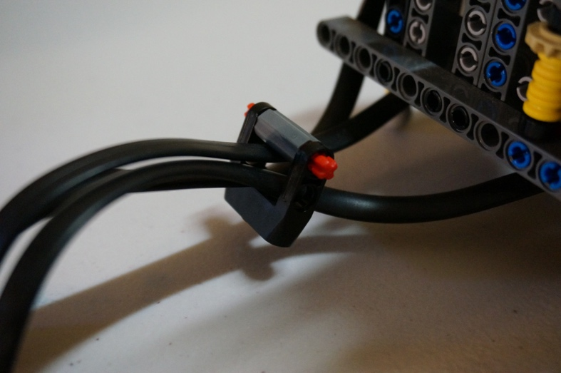
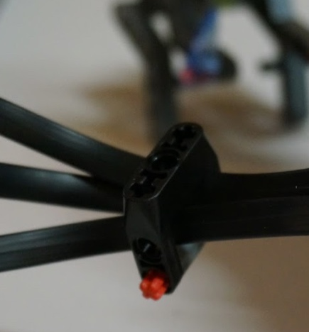
Suporturile de cabluri pentru grupare
Suporturile de cabluri pot fi utilizate ca identificatori ( folosiți culori diferite pentru fiecare motor, senzor)
Pot fi utilizate pentru a ține cablurile împreună (EV3 or SPIKE Prime)
Pot fi utilizate pentru a atașa firul de o bridă (vezi pagina următoare pentru exemple)
Piesele pentru montajul roților LEGO pot să aibă o nouă utilizare ca suporturi pentru cabluri. În imagini, cablurile sunt introduse prin piesa pentru roți. Ele sunt destul de spațioase pentru a ține mai multe cabluri.

Slide 8
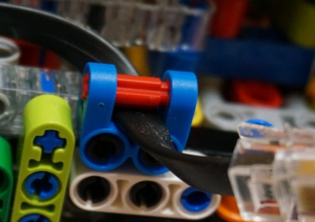
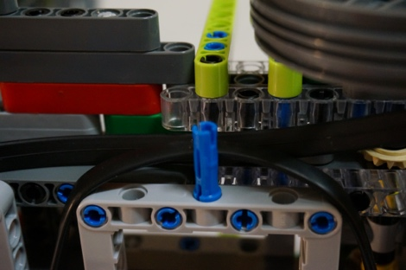
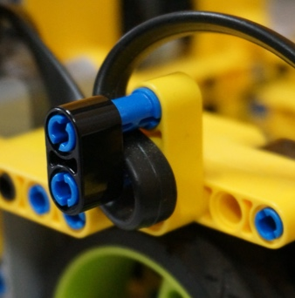
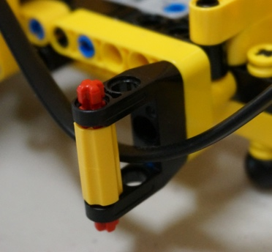
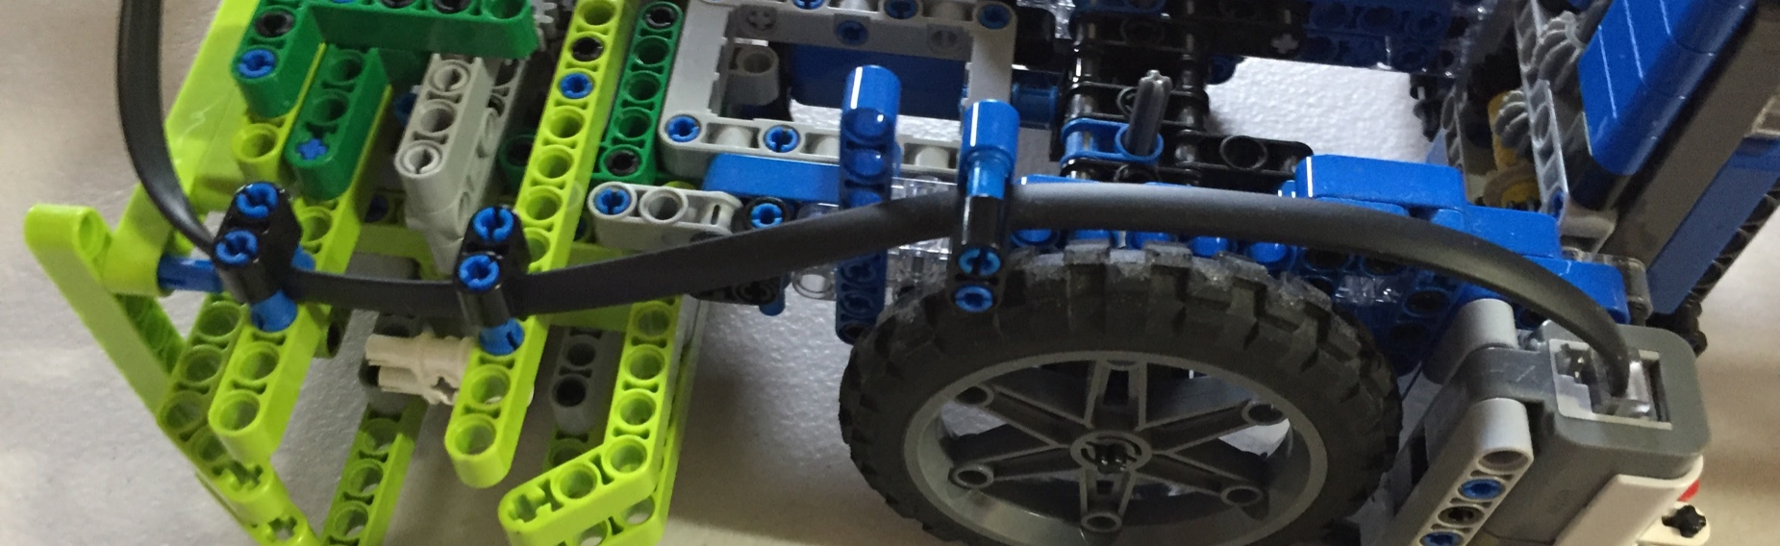
Șine de ghidaj
Șinele pentru ghidaj vă pot ajuta să țineti cablurile înafara părților robotului care se mișcă și le fac să stea în același loc pe el.

Slide 9
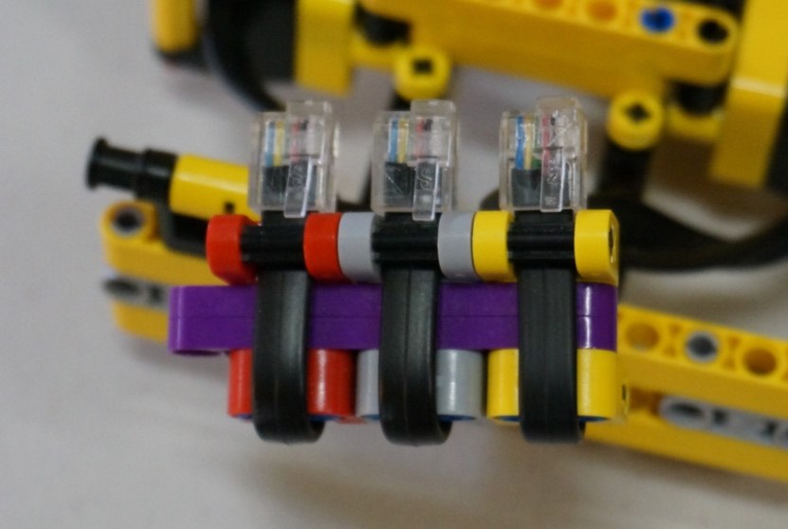
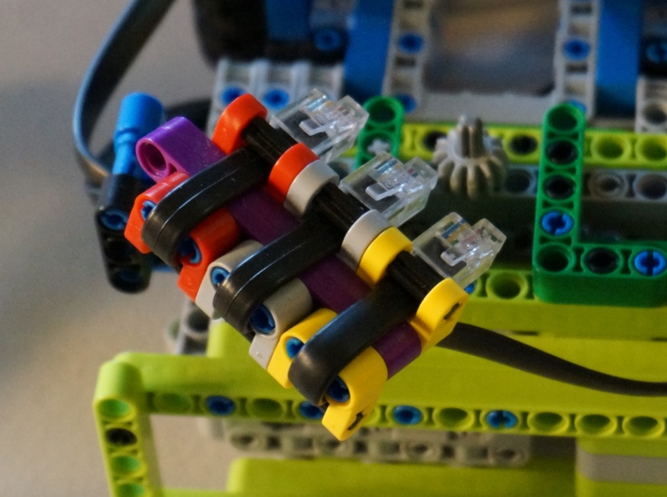
Ghidaje de conectare
Dacă design-ul robotului tău presupune înlocuirea frecventă a motoarelor/senzorilor ai nevoie de un mod eficient de a introduce mufele cablurilor în HUB.
Tehnica din imaginea din dreapta menține spațiul dintre cabluri tot timpul și te lasă să le instalezi corect tot timpul.
Utilizarea culorilor diferite te lasă să-ți creezi un cod al culorilor pentru fiecare motor sau senzor.

Slide 10
Credits
Această lecție a fost scrisă de Arvind și Sanjay Seshan
Imaginile și ideea sunt de la FIRST Tech Challenge 8393 Giant Diencephalic BrainSTEM Robotics (Former FIRST LEGO League Team)
Mai multe lecții despre FIRST LEGO League sunt disponibile pe www.flltutorials.com
Această lecție a fost tradusă în limba romană de echipa FTC Rosophia #21455
This work is licensed under a Creative Commons Attribution-NonCommercial-ShareAlike 4.0 International License.

